Slide 1
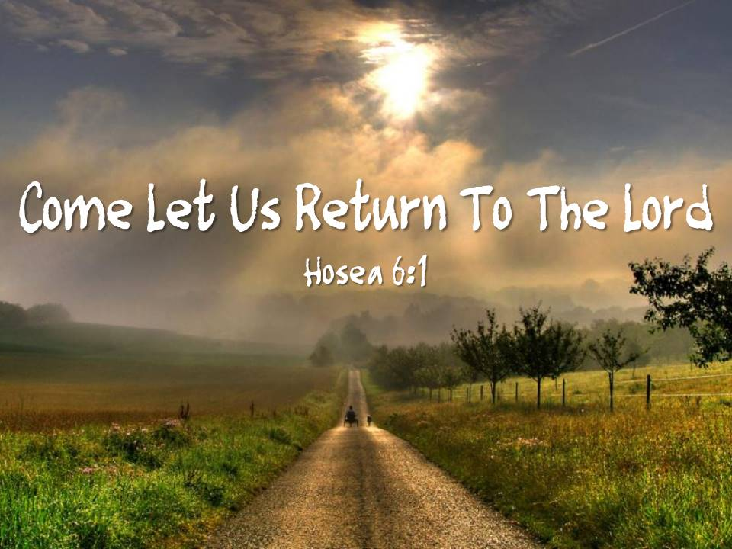
来吧，我们归向耶和华！
何6：1-3

Slide 2
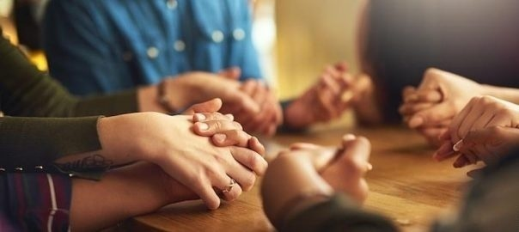
祈祷/Prayer

Slide 3
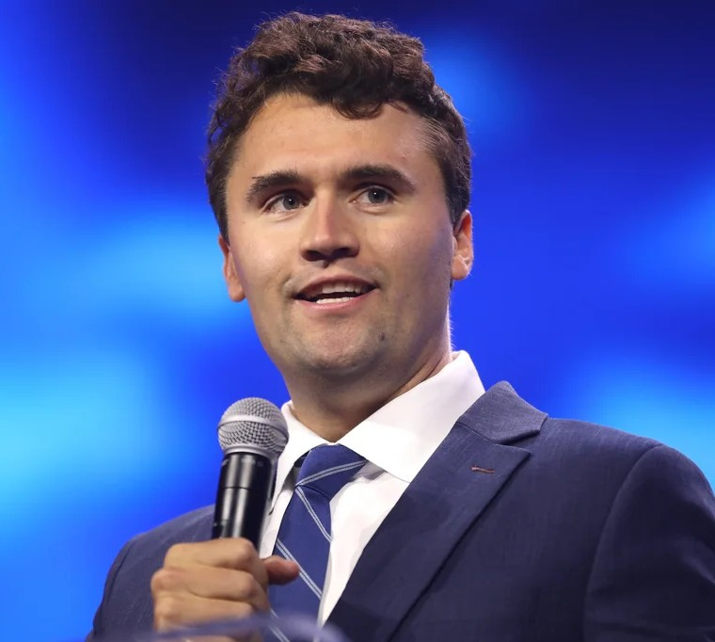
一、认识耶和华的呼召
“If I die?” Kirk responded, “I want to be remembered for courage for my faith---that would be the most important thing. The most important thing is my faith.”

Slide 4
1来吧，我们归向耶和华。他撕裂我们，也必医治。他打伤我们，也必缠裹。
2过两天他必使我们苏醒，第三天他必使我们兴起，我们就在他面前得以存活。
3我们务要认识耶和华，竭力追求认识他。他出现确如晨光，他必临到我们像甘雨，像滋润田地的春雨。

Slide 5
5:1众祭司阿，要听我的话，以色列家阿，要留心听。王家阿，要侧耳而听。审判要临到你们，因你们在米斯巴如网罗，在他泊山如铺张的网。

Slide 6
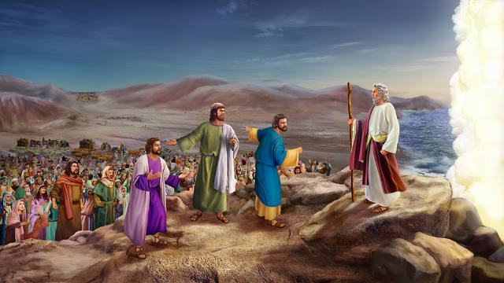
出14：10以色列人举目看见埃及人赶来，就甚惧怕……难道在埃及没有坟地，你把我们带来死在旷野吗……13摩西对百姓说，不要惧怕，只管站住，看耶和华今天向你们所要施行的救恩。

Slide 7
4：7祭司越发增多，就越发得罪我。我必使他们的荣耀变为羞辱。8他们吃我民的赎罪祭，满心愿意我民犯罪。

Slide 8
何5：13以法莲见自己有病，犹大见自己有伤，他们就打发人往亚述去见耶雷布王，他却不能医治你们，不能治好你们的伤。
何4：6 我的民因无知而灭亡。

Slide 9
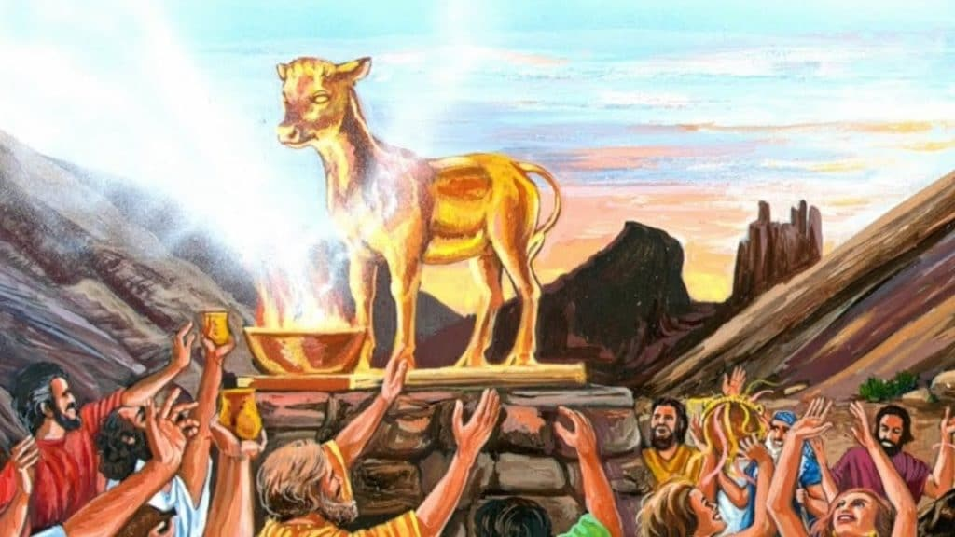
出32：1百姓见摩西迟延不下山，就大家聚集到亚伦那里，对他说，起来，为我们作神像，可以在我们前面引路……2亚伦对他们说，你们去摘下你们妻子，儿女耳上的金环，拿
来给我……铸了一只牛犊……明日要向耶和华守节……百姓起来献燔祭和平安祭，就坐下吃喝，起来玩耍。

Slide 10
二、耶和华神的心意
何5：8你们当在基比亚吹角，在拉玛吹号，在伯亚文吹出大声，说，便雅悯哪，有仇敌在你后头。9在责罚的日子，以法莲必变为荒场。

Slide 11
1来吧，我们归向耶和华。他撕裂我们，也必医治。他打伤我们，也必缠裹。

Slide 12
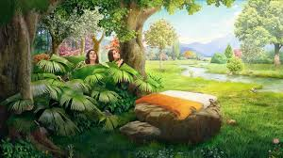
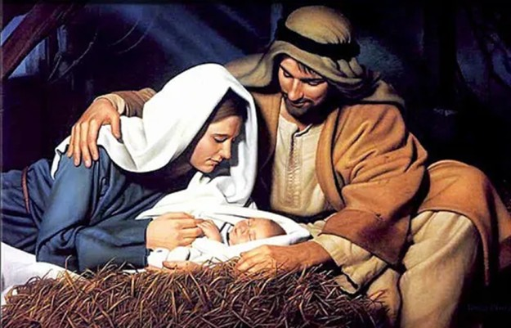
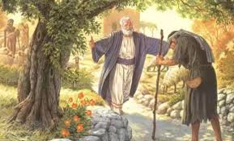

Slide 13
来吧，祭司和先知们，让我们归向耶和华！
来吧，政治领袖们，让我们归向耶和华！
来吧，以色列百姓，让我们归向耶和华！

Slide 14
来吧，美国，这个以信仰立国的国家；
来吧，生活在美国的华人基督徒；
来吧，莱城华人教会，
让我们归向耶和华！
耶和华神撕裂我们，也必医治。他打伤我们，也必缠裹。

Slide 15
祈祷/Prayer

